Slide 1

图论2
By Anson

Slide 2
Tarjan 算法
用于连通分量相关题目的一系列算法。noip 中常用于将一般的 无向/有向 图转化为方便操作的 DAG 或树。

Slide 3
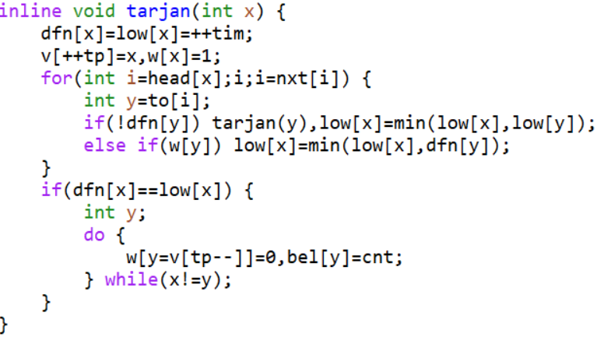
强连通分量

Slide 4
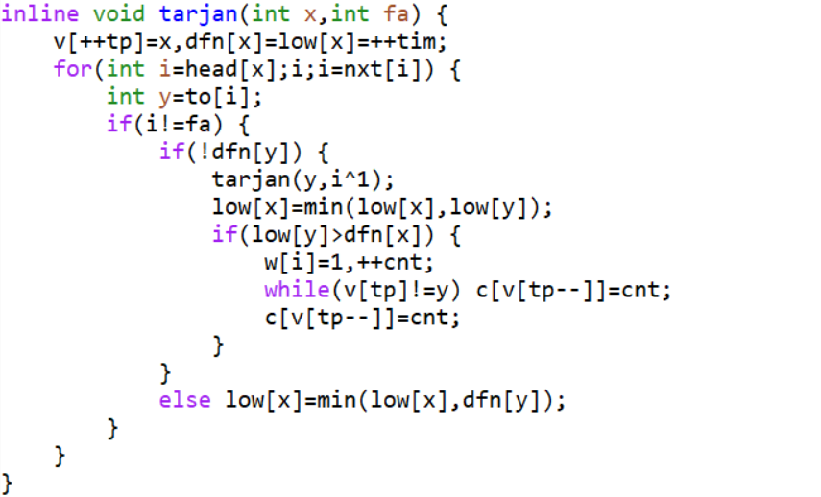
边双连通分量

Slide 5
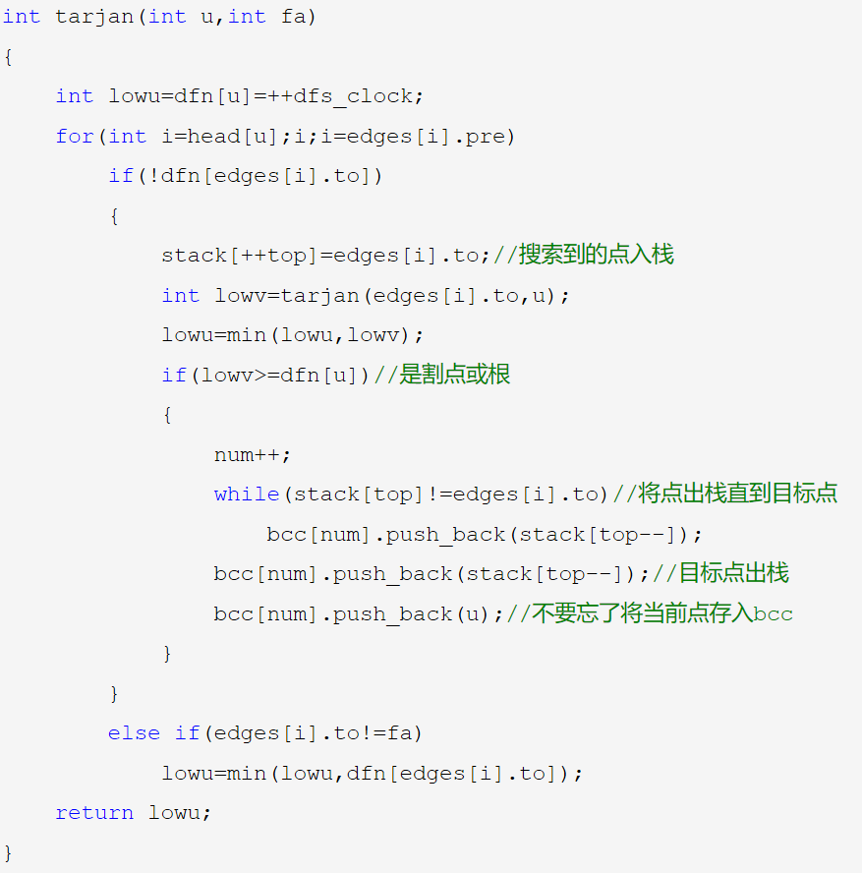
点双连通分量

Slide 6
缩点
如果我们将有向图的一个极大强连通分量看做一个点，则这张有向图会变成一个 DAG。
OI 中的不少题目都会用到这个 trick，大家以后看到有向图（特别是 DP 题）就一定要先往这方面想一想。

Slide 7
圆方树
用于无向图点双缩点。对于每一个点双，建一个方点，然后从这个点向点双中的所有点连边。
这么操作会让我们得到一个树形结构。并且我们还可以发现：对于图中的每一对点 (x,y)，其树上路径经过的圆点集合恰好是其必须经过的点的集合。

Slide 8

vijos1954 越狱老虎桥
给你一张 n 个点 m 条边的无向图，边有边权。你需要求出 K，使得图中任意加入一条边权无穷的边后都能通过删除一条边权不超过 K 的边使得图不连通。
$n,m≤100000$

Slide 9
vijos1954 越狱老虎桥
显然删除的边一定是桥，也就是缩边双后的树边。而对于在同一条链上的树边，我们是可以通过加入一条边使得所有树边都消失的。于是只需找到最小的 k 使得权值不超过 k 的边不在一条链上即可。

Slide 10

洛谷 P3119 草鉴定
给你一张 n 个点 m 条边的带点权的有向图，你需要找一条以 1 为开始、结束节点的路径。点和边可以经过多次，且你能逆行一次，但点权只会计算一次。求最大点权和。
$n,m≤100000$

Slide 11
洛谷 P3119 草鉴定
缩点后，设 1 号点在点 x 内，我们可以发现，最终的路径一定是：
x→ 一些 x 能走到的点 → 逆行 → 一些能走到 x 的点 → x
显然第 2 部分和第 4 部分的点集交集为空，于是 DP 两遍，分别求出 f[y]、g[z] 表示从 y 走到 x 的最长路、从 x 走到 z 的最长路，最后枚举逆行的边即可。

Slide 12

LOJ2516 Traffic
$平面直角坐标系$上有 n 个点，第 i 个点的坐标是$\left(x_{i},y_{i}\right)，$所有点在一个以 (0,0) 和 (A,B) 为相对顶点的矩形内。点之间有 m 条有向或无向边，保证边不在端点以外的地方相交。问对于每一个 $x_{i}=0 的$点能到大多少 $x_{i}=A$ 的点。
$n,m≤100000$

Slide 13

LOJ2516 Traffic
$先$删去所有无法到达的 $x_{i}=A$ 的点并缩点。可以发现，对于任意的左侧点（$x_{i}=0$），其能到达的右侧点（$x_{i}=A$）都是在纵坐标上连续的。有“可加性”的 DP 值无法在 DAG DP 中求出，但是 min 和 max 却是可以的。直接求每一个左侧点所能到达的纵坐标排名最小最大值即可。

Slide 14

一些补充
$由于$ DAG DP 的特殊性，不少题目都会运用到上一题的 trick：将和转化为 min、max。
如果你确实是要求和的话（比如求 DAG 上每个点能走到多少点），可以使用 bitset（压位）优化 DP（然而这玩意儿本质上还是求 max）。。。

Slide 15
2-sat 问题
2-sat 一般有两种解法：基于枚举的直接 dfs（可以求出字典序最小解）、Tarjan 缩点（只能求出随机解）。
之前某次 NOI 考了裸的 2-sat 输出方案，结果一群人炸了 >_<。。。基础不牢地动山摇啊。。。

Slide 16
输出方案
由于建图时的连边具有对称性（原命题与逆否命题都有对应边。唯一一类特殊的边也是同一个变量的点之间连的），故缩点后的 DAG 满足：若某个点包含的变量集合为 C，一定有另一个点包含变量集合 C 的另一半的点。
我们按照拓扑反序考虑每个点。选到某个点时，若其尚未被标记，将点中的所有元素设为真，然后把其对称点的所有点标记即可。

Slide 17

UOJ317 游戏
给你一个长度为 n 的字符串，其中有 d 个字母 x。其余字母为 a、b、c，表示对应下标不能是这个字母。有若干限制，用四元组 $\left(i,h_{i},j,h_{j}\right) 表示$，指若下标 i 对应字符为 $h_{i}$，下标 j 就必须为 $h_{j}$。求一个符合条件的字符串。
$n≤50000,d≤8$

Slide 18
UOJ317 游戏
直接枚举每个 x 不是 a 或不是 b，可以发现答案串每个字符都有且仅有两种取法。直接跑一个 2-sat 输出方案即可。
有一个小 trick：Tarjan 算法会自动按照拓扑反序求出所有强连通分量。所以最后输出方案时无需重新拓扑排序。直接按照顺序枚举所有强连通分量即可。

Slide 19
匹配问题
非常有思维难度的一个专题。常常与二分图联系在一起。和网络流、费用流也有着千丝万缕的联系。

Slide 20

洛谷P1525 关押罪犯
有 n 个罪犯，m 组仇恨关系 (x,y,z)，表示 x 和 y 在同一监狱会产生 z 的麻烦。你需要将他们分配到两个监狱内，使得最大麻烦值最小。
$n≤20000,m≤100000$

Slide 21

带权并查集
题目转化为不断加边，问从何时起原图变为非二分图。
维护并查集时，额外维护 f[x] 表示 x 到根的距离的奇偶性（显然二分图上任意两点间的距离的奇偶性一定）。则当 y 所在集合并入 x 所在集合时，x,y 间的距离的奇偶性就是 $f\left[x\right] xor f\left[y\right] xor 1$。

Slide 22
洛谷P1525 关押罪犯
方法 1：二分答案 + 染色判断是否是二分图
方法 2：排序 + 带权并查集

Slide 23
二分图最大匹配
运用匈牙利算法可以求出二分图的最大匹配。。。也就是选出尽量多的边，使得不存在一个点度数超过1。
有一个重要的性质就是 二分图最大独立集 = 总点数 - 最大匹配。最大独立集就是选出尽量多的点使得选出的点两两之间没有边。
关于匈牙利算法：大概就是枚举左边的点，在右边给它找一个尚未匹配的点，或者已经匹配但是能找到一条增广路的点。大概像这样：
红色为匹配边，绿色为存在的但未在匹配中的边。

Slide 24

洛谷P1129 矩阵游戏
给你一个 n*n 的棋盘，有一些格子上是白子，有一些是黑子。你可以交换两行或者交换两列，问能否使得对角线上全是黑子。
$n≤200$

Slide 25
洛谷P1129 矩阵游戏
把棋盘当做邻接矩阵，黑棋看做 1，看有没有大小为 n 的匹配就可以了。。。为什么呢？
如果存在大小为 n 的匹配，就是说可以用 n 个点恰好覆盖 n 行、n 列，每行每列都只有一个点。这样一来，你就可以任意交换两个点的横坐标或纵坐标。

Slide 26

关于复杂度
需要注意的是匈牙利算法的复杂度是 $O(nm)$ 而不是很多人认为的 $O(n^{2})。$大家在学习网络流之后，也可以使用 dinic 算法来计算最大匹配。复杂度似乎是 $O\left(n\sqrt{m}\right) 的$。

Slide 27

BZOJ4443 小凸玩矩阵
给定一个 n*m 的矩阵，从中选出 n 个数，使得任意两数不在同一行或同一列。问第 k 大数字的最小值是多少。
$k≤n≤m≤250$

Slide 28
BZOJ4443 小凸玩矩阵
其实是上一题的加强版。。。问题转化为求第 n-k+1 小的数字的最大值。二分答案后将不超过 mid 的点在邻接矩阵上看做 1，判断最大匹配是否超过 n-k 即可。

Slide 29

最小路径覆盖
给你一个 DAG，问至少多少条点不相交的路径能覆盖所有点。
$n≤200$

Slide 30
最小路径覆盖
不妨这样考虑：初始时每个点都是一条路径。一条边可以将两个点（路径）连接在一起。而每个点的入度、出度都最多是 1（不同路径点不相交）。可以在左右各建一排 n 个点，对于一条有向边 (x,y)，从左侧点 x 连向点 y 即可。最终的路径数就是 n – 最大匹配。

Slide 31

BZOJ1143 祭祀
给你一个 DAG，选出尽量多的点使得无法从任意一个点走到除它以外的任意一个点。
$n≤100,m≤1000$

Slide 32
BZOJ1143 祭祀
其实就是最小可重复路径覆盖：使用最少的路径覆盖所有点，且允许一个点同时属于两条路径。
不妨这样想：最终选出的点集不存在两点在一个路径上。而图中也不存在多余路径，否则一定能扩展最终选出的点集。
至于可重路径覆盖怎么求，我们不妨这样考虑：设 w[i][j] 表示从 i 能否走到 j，用 w 替代原先的邻接矩阵。这样，我们直接跑不可重复的路径覆盖就可以了。重复的部分会通过 w 数组直接“越过”。

Slide 33

霍尔定理
对于一张二分图左侧的任意点集 S，设与该点集有直接连边的点的集合为 T，若所有 S 均满足 $\left|S\right|≤|T|$，则存在大小为左侧点数的匹配。

Slide 34
常见套路
对于数轴上的匹配问题，我们只需考虑全部区间即可。因为一段连续点所能匹配的点的数目相对来说一定较劣。

Slide 35
网络流与费用流
这东西讲道理在 noip 里没考过。。。但考虑到前年新出现的子集 DP 以及去年压轴的动态 DP，今年出个啥东西都不意外。而且网络流和费用流往往能作为一些思维题的非常优秀的暴力，因此还是建议大家了解一下。

Slide 36
网络流
有 m 个三元组 (x,y,z)，表示 x,y 之间有 z 条单向边，问最多能同时选出多少条从 S到 T 的路径，且每条边最多出现在一条路径中。

Slide 37
最短增广路算法
为了方便，我们沿用之前的关于路径条数的简化版本。
考虑这样一种算法：每次选一条路径，然后把路径上所有边反向。然后再选一条路径。选到不能选为止。这样显然是对的。
有一种优秀一些的做法，就是每次选择边数最少的一条路径。可以证明最短路径长度是单调不减的。同时，设s表示该路径上的最小重边数，显然可以把这s条边一起取反。这就是最简单的网络流算法——EK 算法。
有种叫dinic的算法更加优秀。大致思路是通过 dfs 一次增广多条最短路树上的路径。这种算法在大部分情况下跑 n,m 为 100000 级别的图都是没有问题的。当然这玩意的复杂度和边权也有关系。。。

Slide 38
最小割
还是考虑那个简化模型，最小割就是删掉尽量少的边使得找不出从 S 到 T 的路径。显然对于一组边，要么全删，要么不删。
最小割 = 最大流，大家。。。可以感受一下。。。
这个定理在一些非网络流问题中也有用到。

Slide 39
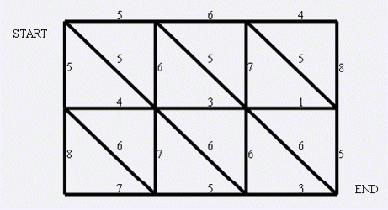

BZOJ1001 狼抓兔子
图长这样：
求左上到右下的最小割。
$n,m≤1000$

Slide 40
BZOJ1001 狼抓兔子
这涉及到一个叫平面图转对偶图的东西。。。大致就是将图中的面看做点，面之间的边权就是分开两个面的边的权值。答案就是从网格右上的面移动到左下的面的最短路（假设起点、终点各有一条权值无穷的斜射线分开右上面与左下面）。
该定理用一句话说就是 平面图最小割 = 对偶图最短路。这个定理在 OI 中还是经常用到的。大家如果不能立即理解的话可以先记着 >_<。。。
顺便这题直接 dinic 跑最大流可以过（n,m 都是百万级别）。。。

Slide 41

洛谷P1344 追查坏牛奶
给你一张 n 个点 m 条边的图，求删去的边数最少的最小割。
$n≤32,m≤1000$

Slide 42

洛谷P1344 追查坏牛奶
这种有“第二优先级”限制的题往往可以通过“进制”思想转化。
对于这道题，将边权 c 改为 $c∗1001+1$ 即可。

Slide 43
费用流
将 EK 的 bfs 改为 spfa，把边反向的同时要把费用取负。
关于费用流还有一个很好的性质，就是它的费用随流量的变化是一个单峰函数。不过 noip 中应该用不到。

